Slide 1
LES CHATS

Slide 2
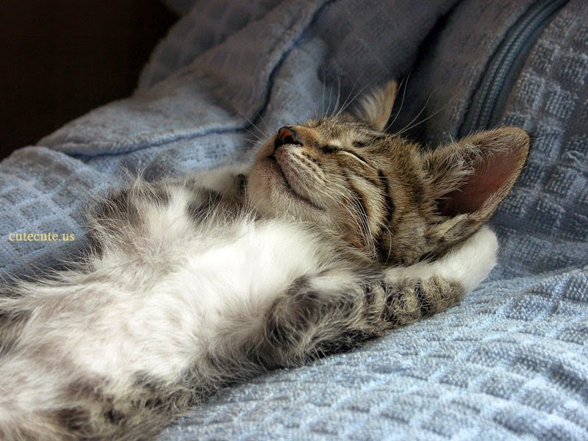
1 . Introduction
Le chat domestique est un mammifère carnivore de la famille des Félidés.
Il mange de petits rongeurs et des oiseaux.
Les chats dorment beaucoup jusqu’à 16h par jour pour un chaton.

Slide 3
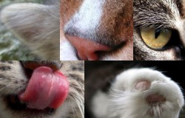
2.Les chats et leurs sens
Comme tous les félins, le chat possède des sens très développés qui font de lui un redoutable chasseur.
Les moustaches que l’on appelle vibrisses car elles vibrent. Quand il fait très sombre et que le chat ne voit pas très bien, ses moustaches l’aident à se repérer.
La vue, de gros yeux qui voient tout. Il est capable de repérer le moindre mouvement, même sur les côtés. La nuit sa pupille s’agrandit pour capter un maximum de lumière. Il voit six fois mieux que les humains dans la nuit.
L’ouïe, une oreille fine. Grâce à ses larges oreilles, il entend le moindre bruit: une souris qui trottine, un pas dans l’escalier. Ses oreilles peuvent bouger très rapidement et dans tous les sens. Elles lui permettent de localiser une proie ou un danger.
Un odorat très développé. Les chats se reconnaissent entre eux grâce à leur odeur. Il possède le long de son nez, un petit tuyau appelé organe de Jacobson. Cet organe lui permet de mieux analyser les odeurs.
Le chat a encore d’autres sens que les humains n’ont pas. On dit qu’il est capable de sentir les changements de temps ou encore les tremblements de terre.

Slide 4
3.Les bébés chats
A la naissance les chats sont de minuscules boules de poils. Ils sont aveugles, ils ne marchent pas (les pattes sont encore trop faibles).
La chatte donne naissance à 4 ou 5 chatons. Ils peuvent rester 5 ou 6 mois avec leur mère. C’est le temps qu’il leur faut pour devenir des bons chasseurs.

Slide 5
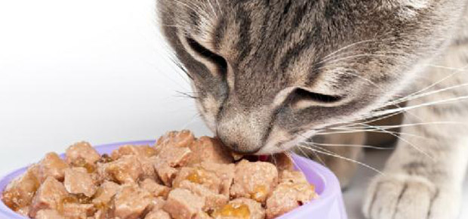
4.Les chats et leurs menus
Comme tous les félins, le chat est carnivore. En liberté, le chat mange aussi bien des petits rongeurs, des oiseaux, que du poisson, des grenouilles et même des insectes!
A la maison tu peux lui donner de la viande et du poisson des légumes verts, du riz, des croquettes. Il est important de toujours laisser au chat un bol d’eau fraîche. On peut aussi y mélanger un peu de lait mais pas trop.
Si le chat mange parfois de l’herbe, ce n’est pas pour se nourrir mais pour se faire vomir et nettoyer son estomac.

Slide 6
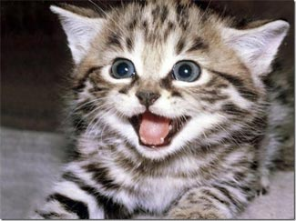
5.Les chats et leur langage
Ils parlent « en miaulant ». Il est capable de produire soixante sons différents.
Suivant la façon dont ils tiennent la tête, les oreilles, la queue ils savent montrer si ils sont contents , inquiets ou en colère.
Le chat n’aime pas qu’on le fixe dans les yeux. Entre chat c’est un signe de défi!
Pour savoir de quelle humeur est le chat il suffit de regarder sa queue. Quand sa queue est levée, tout va bien. Si il a peur, il va se faire tout petit et mettre sa queue entre ses pattes.

Slide 7
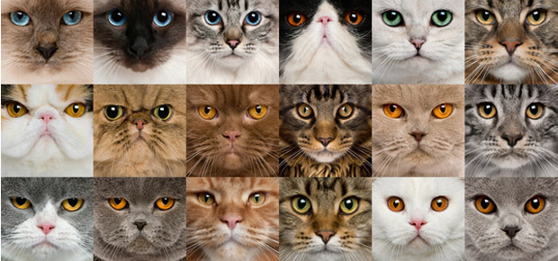
6.Les races de chats
Les chats de nos maisons sont des chats domestiques. Mais à l’intérieur de leur espèce, il y a une soixantaine de races.
Les chats à poil court viennent des pays chauds.
Il existe une vingtaine de races à poil mi- long.
Un seul chat a le poil vraiment long: c’est le persan. Mais attention, il faut brosser sa fourrure chaque jour si l’on ne veut pas qu’elle s’emmêle.

Slide 8
7.Les chats de vrais acrobates
Ce champion de gymnastique ne craint rien dans la nature. Avec ses griffes, le chat est capable de grimper à un arbre à toute vitesse.
Si le chat fait une chute, il se retourne pour retomber sur ses pattes.
Le squelette du chat possède plus d’os que celui d’un homme, il est bien plus flexible.
Ses muscles sont aussi plus élastiques que les nôtres.

Slide 9
JULIE
FIN !
LUCIE

